Slide 1

CORSO DI PUBLIC SPEAKING 2
25 ottobre
Noci, 2025-2026
incambiamento.it

Slide 2
COS’È
CHI
capacità oratoria e relazionale alla quale è necessario esercitarsi
per ottenere risultati efficaci in ambito lavorativo e personale
Chiunque può imparare

Slide 3
1° INCONTRO
1. PERCHÉ
Importanza del public speaking =
parlare in pubblico
Struttura del discorso:
- perché fare l’introduzione
I colori della voce
2. COME

Slide 4
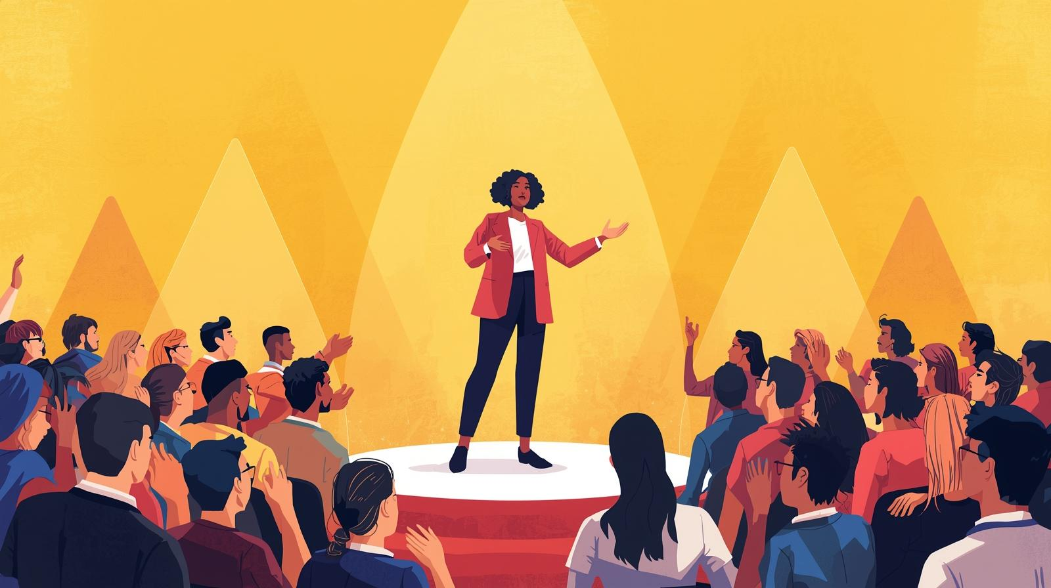
a. PERCHÉ È IMPORTANTE IL PUBLIC SPEAKING
sviluppa le abilità di comunicazione
accresce la fiducia in se stessi, l’autostima
aiuta la crescita personale
migliora la capacità di gestire le conversazioni difficili

Slide 5
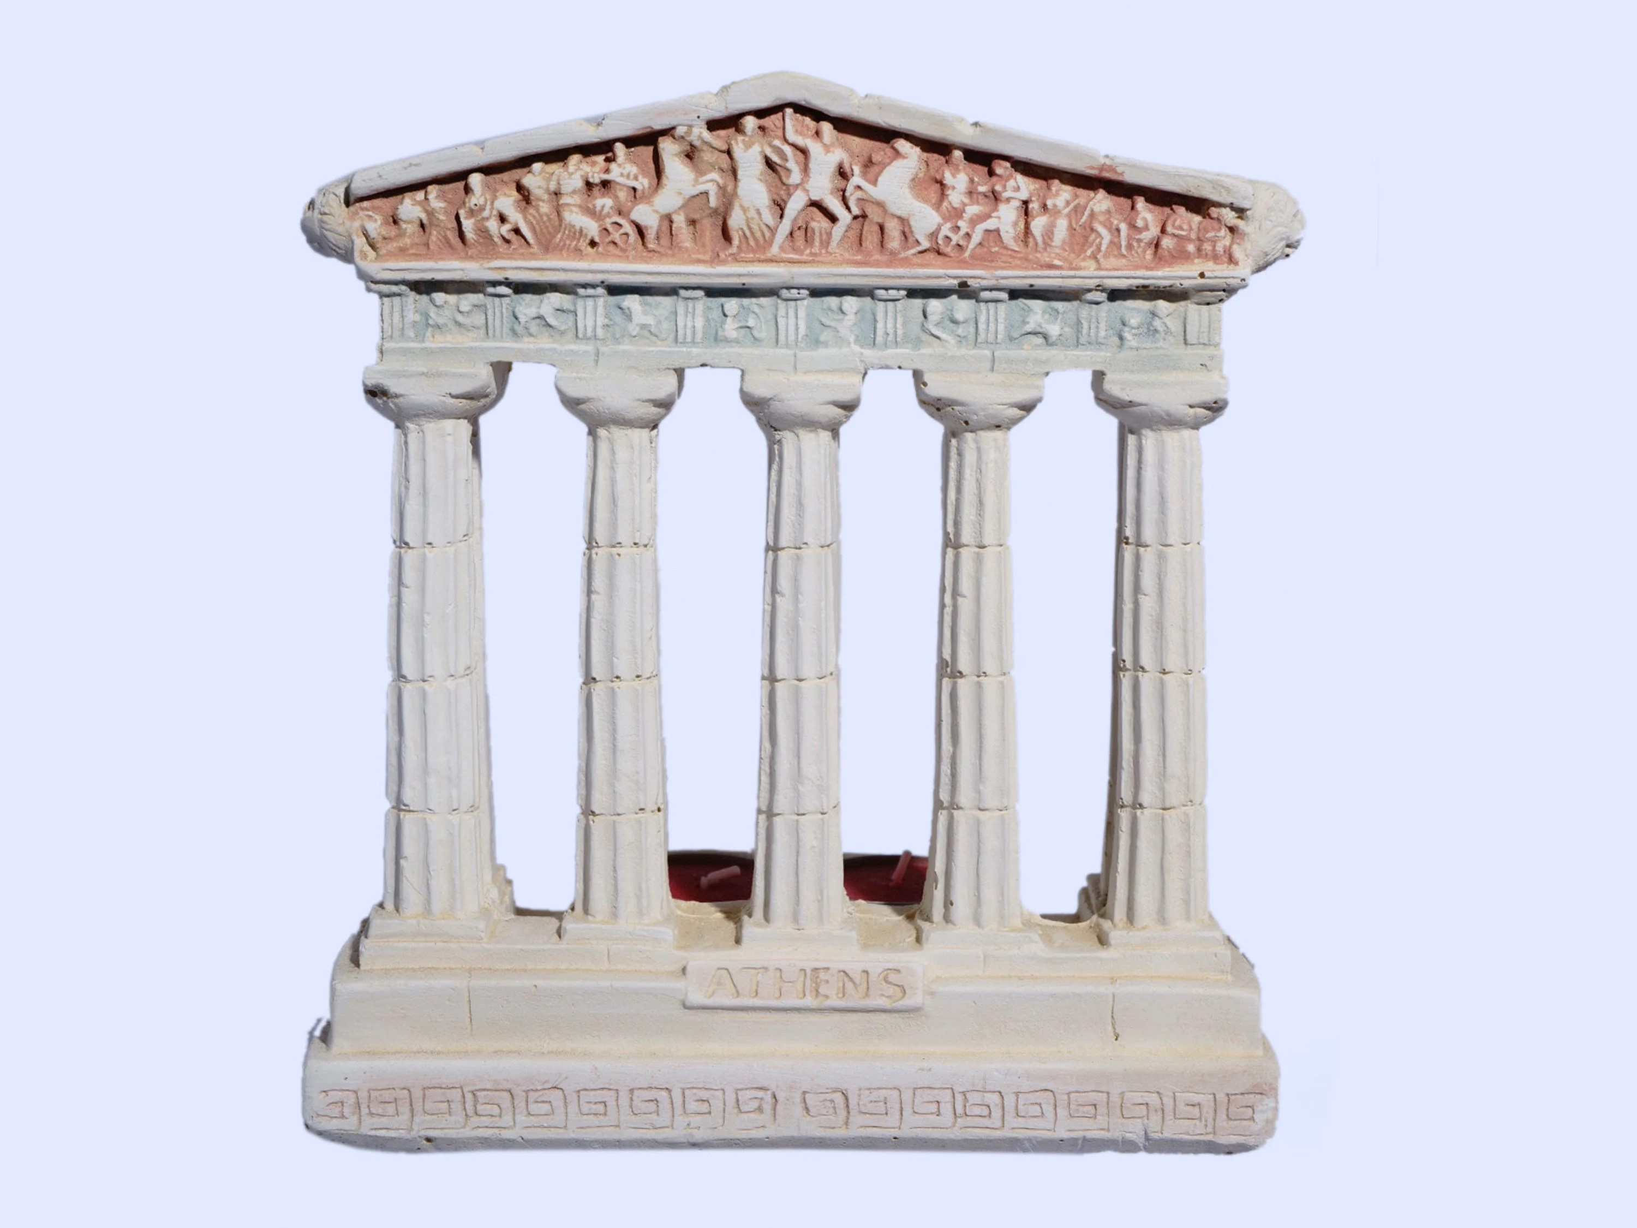
2. COME
a. STRUTTURA DEL DISCORSO
METODO
DEL PARTENONE
Fonte: Chiara Alzati

Slide 6
TETTO =
CONCLUSIONE
PILASTRI =
CORPO, contenuti
BASE =
INTRODUZIONE
Fonte: Chiara Alzati

Slide 7
PERCHÉ FARE UN’INTRODUZIONE
ATTIRA L’ATTENZIONE
INTRODUCE L’ARGOMENTO
BASE =
INTRODUZIONE

Slide 8
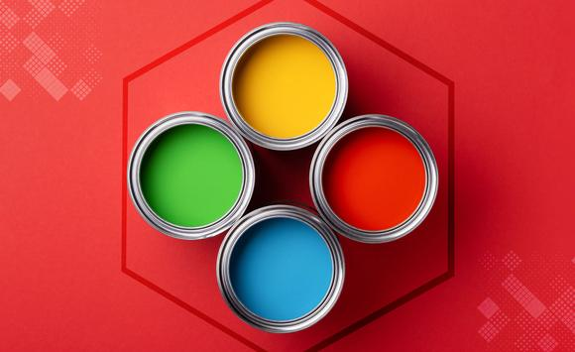
b. I COLORI
DELLA VOCE

Slide 9

Ciro Imparato è il primo a parlare di colore delle voci: associare un colore alla voce per esprimere o generare emozioni.
I 4 colori della voce, in un discorso, sono:

Slide 10
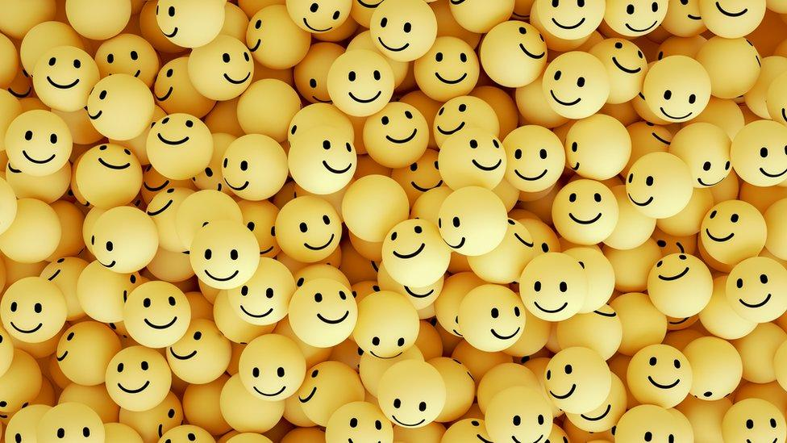
VOCE GIALLA

Slide 11

Caratteristiche di questa voce:
sorriso sincero e costante
comunica accoglienza, condivisione
esprime gioia, simpatia, allegria
Fa pensare a una persona simpatica, solare, briosa oppure
ai conduttori televisivi

Slide 12
COME SI OTTIENE?
Con volume medio-alto,
il tono alto-basso in modo alternato, più acuto nelle fasi concitate, basso in quelle discorsive;
il tempo quasi veloce per generare energia e divertimento, tipico nelle persone simpatiche

Slide 13
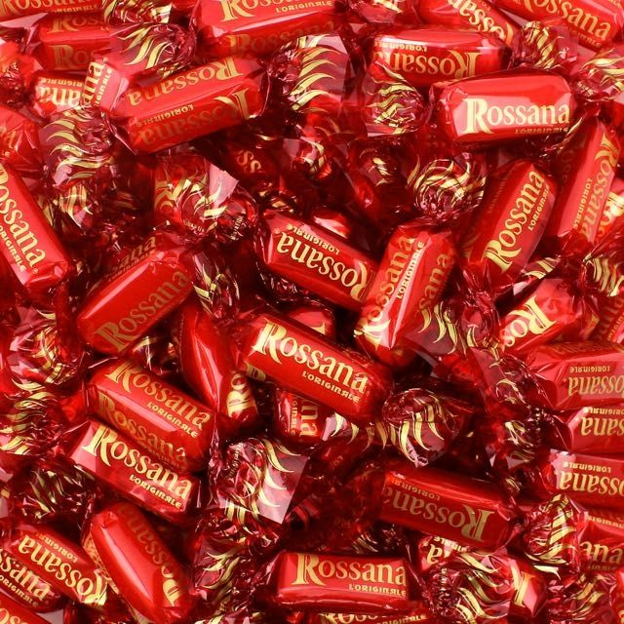
ESERCIZIO con voce gialla
Le rosse ROSSANA
rosseggiando qua e là
ingolosiscono i golosi
con la loro rossa golosità

Slide 14
RICAPITOLANDO…
PARLARE IN
PUBBLICO PER:
STRUTTURA DEL DISCORSO
Migliorare la comunicazione
Migliorare l‘autostima
Crescere
Gestire situazioni
difficili
Metodo del Partenone
IL COLORE DELLA VOCE
Voce gialla

Slide 15
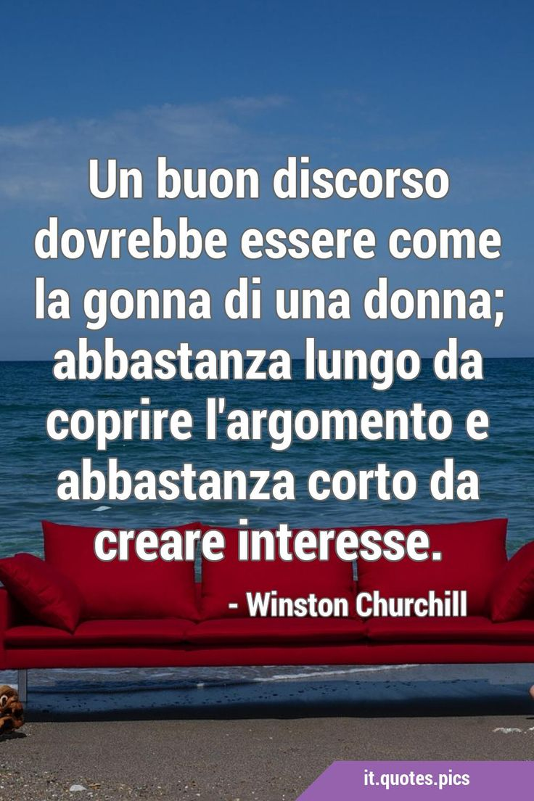
incambiamento.it

